Slide 1
8.2 晶体三极管和场效应管
1 晶体三极管
2 场效应管

Slide 2
1 晶体三极管
1）基本结构
2）电流分配和电流放大原理
3）特性曲线
4）主要参数
5）特殊三极管

Slide 3
1）基本结构
C
集电极
按内部结构，三极管分为NPN型和PNP型
N
集电区
集电结
B
C
P
基区
B
基极
发射结
T
N
E
发射区
NPN型
E
发射极

Slide 4
1）基本结构
C
集电极
P
集电结
集电区
C
B
B
T
N
基区
发射结
基极
E
P
发射区
PNP型
E
发射极

Slide 5
2）电流分配和电流放大原理
R_{C}
I_{C}
C
I_{B}
B
三极管具有电流放大作用的外部条件：
U_{CC}
E
发射结正向偏置
R_{B}
I_{E}
集电结反向偏置
U_{BB}

Slide 6
2）电流分配和电流放大原理
R_{C}
I_{C}
C
I_{B}
B
NPN 管：
U_{BE}>0
U_{BC}<0
即 V_{C}>V_{B}>V_{E}
PNP 管：
U_{BE}<0
U_{BC}>0
即 V_{C}<V_{B}<V_{E}
U_{CC}
E
输出回路
C
C
B
输入回路
B
R_{B}
E
E
I_{E}
U_{BB}
公共端
共发射极放大电路

Slide 7
三极管的电流控制原理
I_{C}
电子流向电源正极形成I_{C}
N
U_{BB}正极拉走电子，补充被复合的空穴，形成 I_{B}
集电区收集电子
I_{B}
P
电子在基区的扩散与复合
R_{C}
R_{B}
发射区向基区扩散电子
U_{CC}
U_{BB}
N
电源负极向发射区补充电子形成发射极电流I_{E}
I_{E}=I_{B}+I_{C}
I_{E}

Slide 8

由上所述可知:
由于基区很薄且掺杂浓度小,电子在基区扩散的数量远远大于复合的数量。即：
I_{C}>>I_{B} 或 △I_{C}>>△I_{B}

Slide 9
由上所述可知:
基极电流I_{B}的微小变化，会使I_{C}发生较大的变化。即三极管的基极电流对集电极电流具有控制作用
在放大状态下：I_{C}=βI_{B}

Slide 10
由上所述可知:
3
三极管起电流放大作用，必须满足发射结正偏，集电结反偏的条件。

Slide 11
3）特性曲线
（1）输入特性曲线
I_{B} = f (U_{BE} )
U_{C E} = 常数
I_{C}
I_{B}/
µA
I_{B}
＋
R_{C}
U_{CE}
＋
U_{CE}≥1V
-
U_{BE}
U_{CC}
R_{B}
I_{E}
-
U_{B}
O
/V
U_{BE}

Slide 12
（2）输出特性曲线
I_{C}
I_{C} = f (U_{CE} ) |
I_{B} = 常数
I_{B} =60µA
I_{B}增加
I_{C}
＋
R_{C}
I_{B} =40µA
I_{B}
U_{CE}
I_{B} 减小
＋
-
U_{BE}
U_{CC}
R_{B}
I_{B} = 20µA
I_{E}
-
U_{B}
U_{CE}

Slide 13
三极管输出特性曲线的三个工作区
I_{C}
I_{B} =80µA
I_{C}
I_{B} =60µA
I_{B}
饱和区
放大区
＋
U_{CE}
＋
I_{B}=40µA
U_{BE}
-
I_{E}
-
I_{B}=20µA
I_{B}=0
U_{CE}
截止区

Slide 14
三极管三个工作区的特点
I_{C}
+
C
截止区:
-
B
发射结、集电结处于反偏
-
E
+
失去电流放大作用，I_{C}≈0
I_{C}
三极管C、E之间相当于开路
截止区
U_{CE}

Slide 15
三极管三个工作区的特点
I_{C}
-
C
I_{B}
饱和区:
+
B
发射结、集电结处于正偏
+
E
-
失去放大作用，I_{C} ≠ βI_{B}
I_{C}
三极管C、E之间相当于短路
放大区
饱和区
U_{CE}

Slide 16
三极管三个工作区的特点
I_{C}
+
C
I_{B}
放大区:
-
B
+
发射结正偏，集电结反偏
E
-
有电流放大作用， I_{C}=βI_{B}
I_{C}
输出曲线具有恒流特性
放大区
U_{CE}

Slide 17
4）主要参数
电流放大系数
I_{C}
I_{B4}
静态电流放大系数
β=I_{C} / I_{B}
I_{C3}
I_{B3}
I_{C2}
I_{B2}
I_{B1}
动态电流放大系数
I_{B0}
U_{CE}

Slide 18
4）主要参数
I_{CEO}
µA
极间反向饱和电流
C
B
集电极基极间反向饱和电流 I_{CBO}
E
集电极发射极间穿透电流 I_{CEO}
I_{CBO}
I_{CEO}=(1+β)I_{CBO}
C
B
µA
E

Slide 19

极限参数
集电极最大允许电流 I_{CM}
I_{C}
过流区
I_{CM}
集-射反向击穿电压 U_{(BR)CEO}
P_{CM}=I_{C}U_{CE}
安全工作区
过压区
集电极最大允许耗散功率 P_{CM}
过损区
使用时不允许超过这些极限参数.
O
U_{(BR)CEO}
U_{CE}

Slide 20
5）特殊三极管
1) 光敏三极管
由光敏二极管与三极管结合而构成。
电流受外部光照控制，是一种半导体光电器件
灵敏度比光电二极管提高β倍，但响应时间也相应增加。

Slide 21
C
光照增强
I_{C}
C
I_{C}
+
U_{CE}
-
E
E
0
U_{CE}
(a) 等效电路
(b) 符号
(c) 特性曲线
光敏三极管

Slide 22
2) 光电耦合器
光电耦合器又称光电隔离器，由发光源和受光器两部分组成。
光电耦合器利用电-光-电两次转换的原理通过光进行了输入端与输出端之间的耦合。
输入
输出
光电耦合器

Slide 23
2 场效应管
1） 基本结构和工作原理
2） 特性曲线和主要参数
3） N沟道耗尽型MOS场效应管

Slide 24
场效应晶体管是用电压来控制电流的一种半导体器件，应用最为广泛是金属-氧化物-半导体场效应晶体管（简称MOS管）。
按导电类型可将场效应晶体管分为N沟道和P沟道两种，按其导电沟道可分为耗尽型和增强型两种。

Slide 25
场效应晶体管种类：
D
D
D
D
N沟道
P沟道
B
B
B
B
G
G
G
G
S
S
S
S
耗尽型
增强型
耗尽型
增强型

Slide 26
1） 基本结构和工作原理
（1）.结构
G栅极
S源极
D漏极
SiO₂
D
N⁺
N⁺
B
P型硅衬底
G
S
B
N沟道增强型结构示意图
图形符号

Slide 27
2).工作原理
U_{DS}
栅源电压对导电沟道的控制作用
I_{D} = 0
(a) U_{GS} =0
D与S之间相当于两个背靠背的二极管D与S之间加电压，漏极电流均接近于零。
B
结构示意图

Slide 28
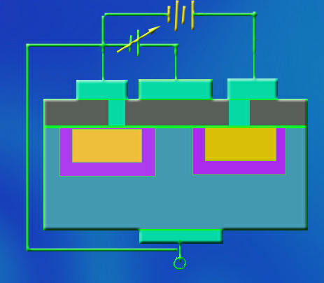
(b) 0 < U_{GS} < U_{GS(th)}
U_{DS}
在栅极和源极之间产生一个电场，使空穴排斥到远端，电子被吸引到衬底边缘。
U_{GS}
I_{D} = 0
S
G
D
SiO₂
N⁺
N⁺
P型硅衬底
在P型衬底表面形成耗尽层。
B
结构示意图

Slide 29
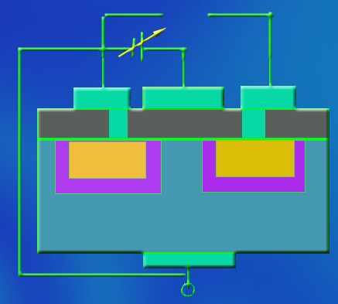

U_{DS}
(c) U_{GS} >U_{GS(th)}
U_{GS}
I_{D}
栅极下P型半导体表面形成N型导电沟道。
S
G
D
SiO₂
N型导电沟道
当D、S加上正向电压后可产生漏极电流I_{D} 。
N⁺
N⁺
耗尽层
P型硅衬底
B

Slide 30
由上述讨论可知:
U_{GS}愈大，导电沟道愈厚，在U_{DS}电压作用下，电流I_{D}愈大。即通过改变电压U_{GS}的大小可以改变漏极电流I_{D}的大小。

Slide 31
由上述讨论可知:
随着栅极电压U_{GS}的增加，导电沟道不断增加的场效管称为增强型场效应管。

Slide 32
由上述讨论可知:
场效应管只有一种载流子参与导电,故称为单极型晶体管。普通晶体管中空穴和电子两种载流子参与导电称之为双极型晶体管。

Slide 33
2） 特性曲线和主要参数
D
I
(
mA
)
_{D}
预夹断线
I_{D}
可
I
(
mA
)
变
_{D}
16
U_{GS}=4.5V
B
电
16
G
12
U_{GS}=4.0V
阻
恒流区
12
区
U_{GS}=3.5V
S
8
U_{GS}=3.5V
8
U_{DS}=常数
4
U_{GS}=3.0V
.
4
U_{GS}=2.5V
0
0
)
2
3
4
3
6
9
12
15
U
(
V
U_{GS(th)}
U_{GS}(V)
_{DS}
输出特性
转移特性
NMOS增强型场效应管伏安特性曲线

Slide 34
增强型MOS场效应管在放大区的转移特性
I_{D}
U_{GS(th)}为开启电压
I_{D0}是U_{GS}= 2U_{GS(th)}时的漏极电流
0
U_{GS(th)}
U_{GS}

Slide 35
主要参数
*
夹断电压U_{GS(off)}：是耗尽型场效应管当I_{D}为一微小电流时的栅源电压。
*
开启电压U_{GS(th)}：是增强型场效应管当漏源之间出现导电沟道时的栅源电压。

Slide 36
主要参数
*
饱和漏电流I_{DSS}：耗尽型场效应管在U_{GS}=0的情况下，当漏源电压大于夹断电压时的漏极电流。
*
栅源直流输入电阻R_{GS}：栅源电压和栅极电流的比值。

Slide 37
主要参数
*
最大漏源击穿电压U_{(BR)DS}:漏极和源极之间的击穿电压。
*
最大漏极电流I_{DM}，最大耗散功率P_{DM} 。
*
低频跨导g_{m}：在U_{DS}为常数时，漏极电流的变化量和相应的栅源输入电压变化量之比。

Slide 38
3） N沟道耗尽型MOS场效应管
G
S
铝
D
D
铝
+ +
SiO
+ +
铝
2
+ + + + + +
+
+
B
N
N
G
N
型沟道
S
低掺杂
P
型硅衬底
衬底引线
(a) 结构示意图
(b) 图形符号

Slide 39
输出特性
转移特性
I_{D} / mA
可变电阻区
I_{D}/mA
U_{GS}
= 1 V
4
U_{DS}
= 10 V
3
U_{GS}
= 0 V
I_{DSS}
线性放大区
2
2
U_{GS}
= -1 V
1
1
U_{GS}
= -2 V
0
U_{DS}/v
-4
-2
10
20
0
U_{GS}/V
N沟道耗尽型MOS管的特性曲线

Slide 40

结 束

